Slide 1
발성과 듣기, 음향모델 (Articulation, Listening, Acoustic Modeling)
서울대 전기정보공학부
성원용
Some slides are from CS224S Spoken Language Processing Dan Jurafsky Stanford University Spring 2014

Slide 2
소리
공기압력을 통한 신호전달
Speech
Voice
Sound

Slide 3
Speech Communication
sound
pressure
wave
speaker
listener
speech
production
speech
perception
Speech Chain
Production: an idea of thought → neurological processes →
muscular movements → acoustic sound pressure wave
Perception: acoustic sound pressure wave → human auditory system → neurological signals → the idea of thought

Slide 4
말하는 과정
어떤 소리를 내고 싶다 (뇌에서 생각)
입과 성대를 움직여서 해당 소리를 낸다. 이 때 귀로 들으면서 피드백을 받는다.
마치 악보를 보고 피아노를 치며, 피아노에서 소리가 나오는 것과 비교할 수 있다.

Slide 5
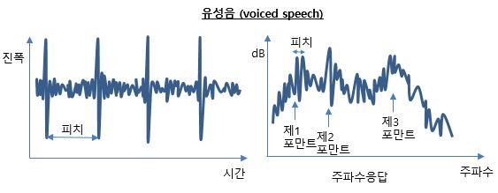
음성의 주파수 대역
인간은 20Hz ~ 20,000 Hz 사이를 듣는데 보통 음성에서는 200 ~ 4000 Hz 사이를 사용
실제로 전달되는 정보량은 1초에 10 byte 도 안된다. 그렇지만 음성이 반사되던가 일부 훼손이 되어도 잘 전달이 된다. 또 음색은 사람을 나타낸다.
유성음과 무성음이 있다. 유성음은 모음 등인데, 주기적 신호(pitch)가 있다.

Slide 6
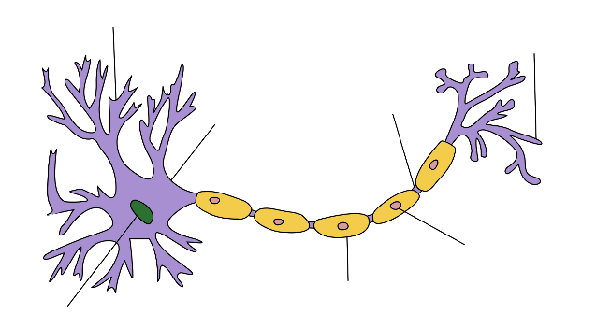
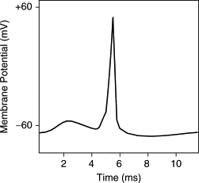
신경세포의 동작속도
시냅스를 통해서 다른 신경세포 또는 센서로 부터 전기신호를 받는다.
신경세포에서 모은 후에 이 것이 threshold 전압을 넘으면 뻥 전기신호를 내보낸다.
이런 동작을 하는 시간 단위는? 약 10msec
이 까닭으로 수KHz의 신호를 발성, 듣기 위해서는 간접적인 방법(도구)을 사용. 발성기간, 귀

Slide 7
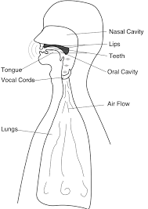
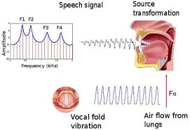
발성기관 (Human Vocal System)
Vocal cord: 유성음(pitch), 무성음
Vocal tract, mouth: Formant (F1, F2, F3, F4) 결정

Slide 8
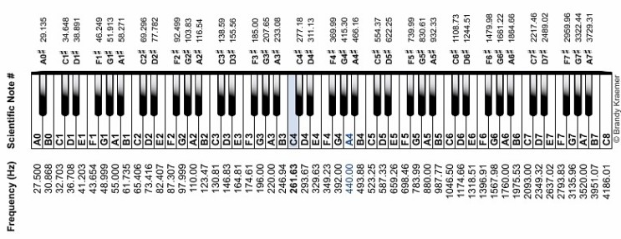
Piano
한 옥타브 – 주파수가 두배 됨.
인간은 한번에 4개 이상의 건반을 누름.
건반 -> 소리 (주파수)

Slide 9
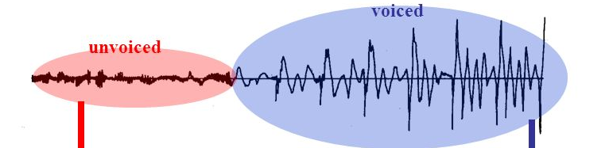
유성음과 무성음
유성음
pitch가 있다 (규칙적으로 떤다)
노래부를 때 도레미파.. 는 pitch가 결정. Pitch는 음의 뜻에는 큰 관계가 없다.
모든 모음과 일부 자음 (d, z, b, g, v,
무성음
Pitch가 없다. 보기에 잡음 같다.
일부 자음 (t, s, p, k, f, h, ..

Slide 10
음성의 주파수 분석
음성을 frame 단위로 나눈다 (보통 10msec ~ 20msec). 이 때 서로 좌우 frame 이 약간씩 겹친다. 그래서 sample 의 수는 200 ~ 500개
1초의 음성이라면 100~50 frame 이 얻어진다.
Discrete Fourier Transform 을 각 frame 에 대해서 적용한다.
유성음 frame 과 무성음 frame 의 spectrogram 이 매우 다르다. 유성음은 고조파가 있다 (pitch 가 만드는 고조파)

Slide 11
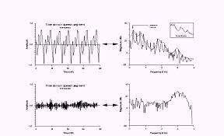
유성음과 무성의의 spectrogram (한 프레임에 대해 본 것)

Slide 12
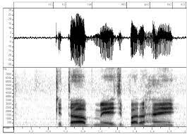
Spectrogram – 연속된 frame의 spectrum을 연결한 것

Slide 13
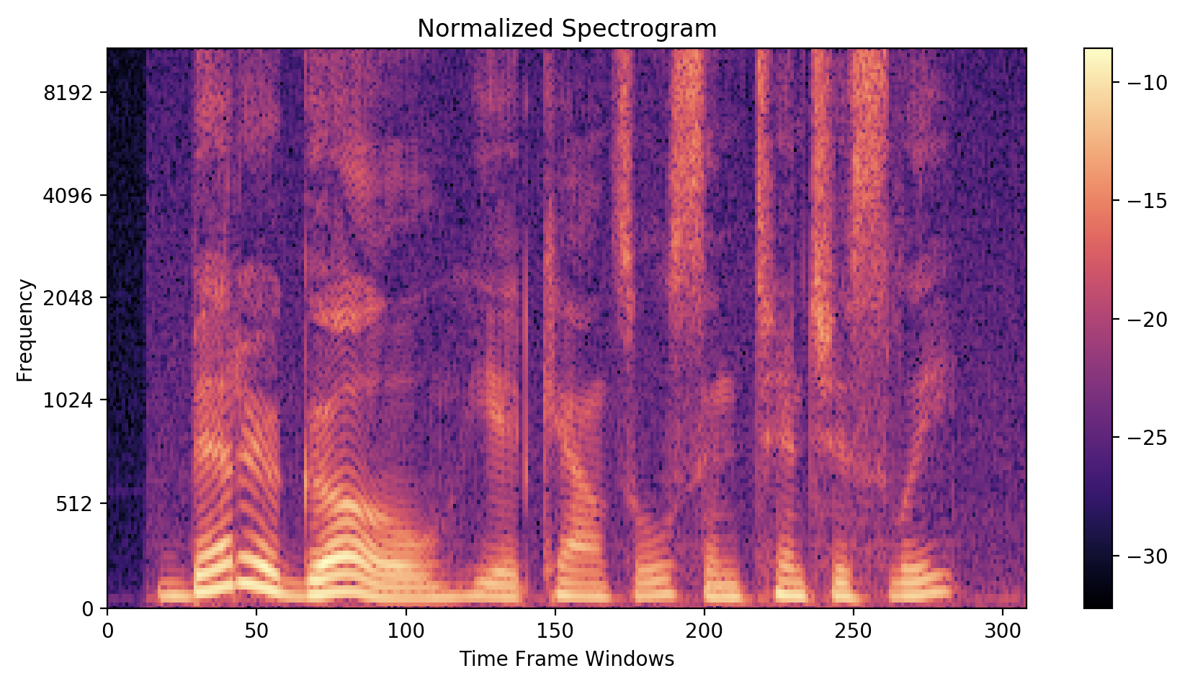

Slide 14
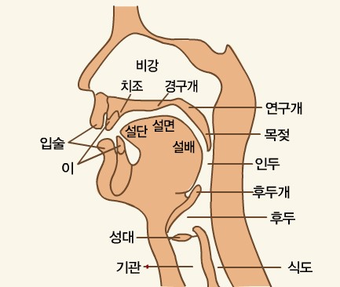
조음기관 (소리를 만드는 법)
성대 (vocal cord): 소리에 진동을 만들지 안 만들지를 결정 (소리에 진동, 유성음 – 모음과 일부자음)
성도 (vocal tract), 입과 혀, 입술, 코: 나오는 음의 특정 주파수를 세게하거나 또는 작게 한다.
Formant를 결정: F1, F2, F3, F4
이 네개 정도의 formant가 무슨 소리인지(아, 야, ..)를 결정, 이 formant의 위치를 알아야 소리를 안다.

Slide 15
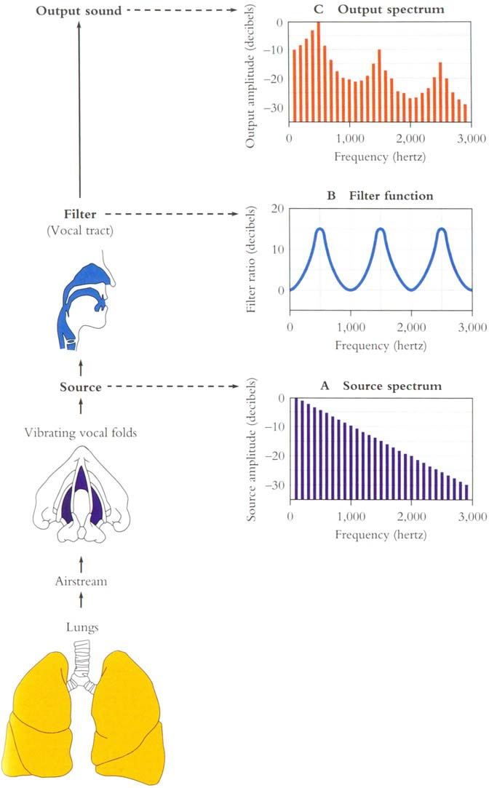

Slide 16
Pre-emphasis
Pre-emphasis: boosting the energy in the high frequencies (고주파 영역 강조)
Q: Why do this?
A: The spectrum for voiced segments has more energy at lower frequencies than higher frequencies.
This is called spectral tilt
Spectral tilt is caused by the nature of the glottal pulse
Boosting high-frequency energy gives more info to the Acoustic Model
Improves phone recognition performance

Slide 17
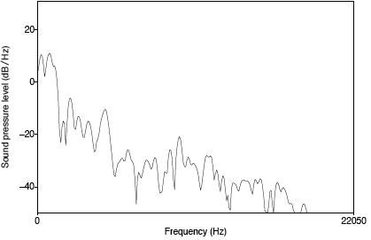
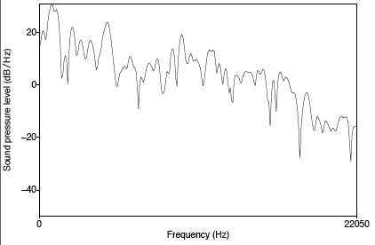
Example of pre-emphasis
Spectral slice from the vowel [aa] before and after pre-emphasis

Slide 18
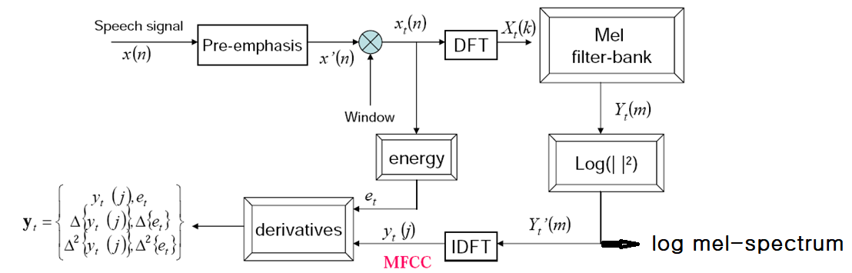
Feature extraction

Slide 19
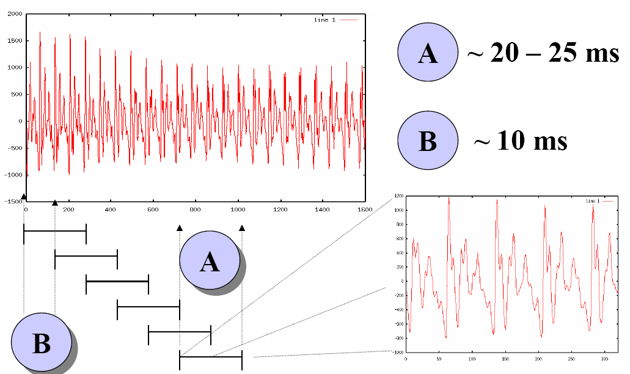
Windowing
Image from Bryan Pellom

Slide 20
Windowing
Why divide speech signal into successive overlapping frames?
Speech is not a stationary signal; we want information about a small enough region that the spectral information is a useful cue.
Frames
Frame size: typically, 10-25ms
Frame shift: the length of time between successive frames, typically, 5-10ms

Slide 21


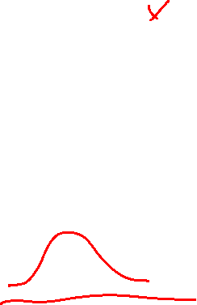
Common window shapes
Rectangular window:
Hamming window

Slide 22

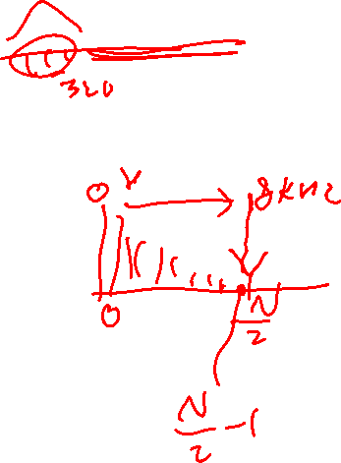
Discrete Fourier Transform
Input:
Windowed signal x[n]…x[m]
Output:
For each of N discrete frequency bands
A complex number X[k] representing magnidue and phase of that frequency component in the original signal
Discrete Fourier Transform (DFT)
Standard algorithm for computing DFT:
Fast Fourier Transform (FFT) with complexity N*log(N)
In general, choose N=512 or 1024

Slide 23
Discrete Fourier Transform and Spectrum
A 25 ms Hamming-windowed signal from [iy]
And its spectrum as computed by DFT (plus other smoothing)

Slide 24
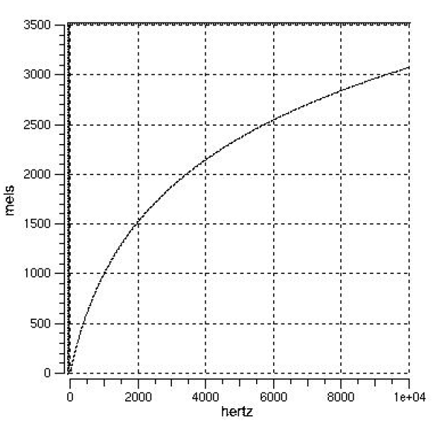
Mel-scale
Human hearing is not equally sensitive to all frequency bands
Less sensitive at higher frequencies, roughly > 1000 Hz
I.e. human perception of frequency is non-linear:

Slide 25

Mel-scale
A mel is a unit of pitch
Pairs of sounds
perceptually equidistant in pitch
are separated by an equal number of mels
Mel-scale is approximately linear below 1 kHz and logarithmic above 1 kHz

Slide 26
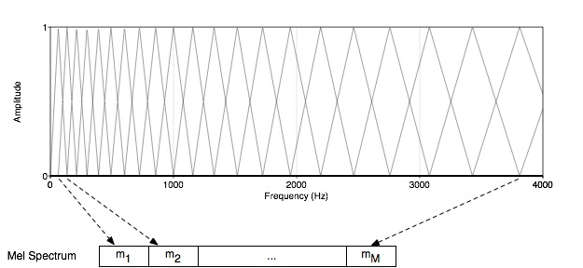
Mel Filter Bank Processing
Mel Filter bank
Roughly uniformly spaced before 1 kHz
logarithmic scale after 1 kHz

Slide 27
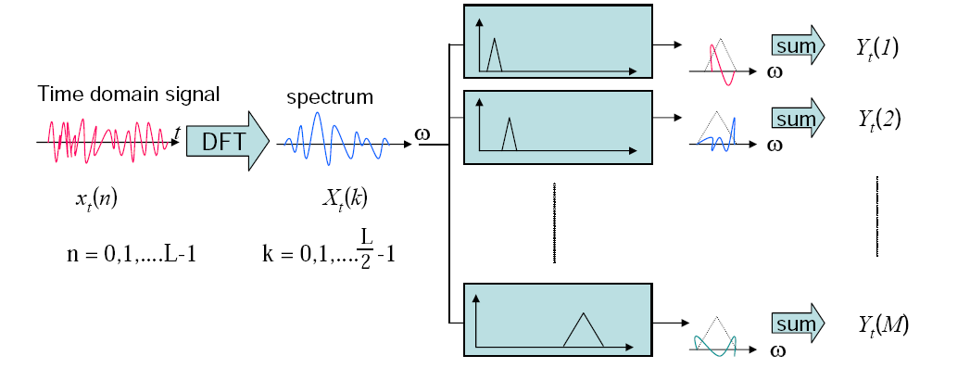
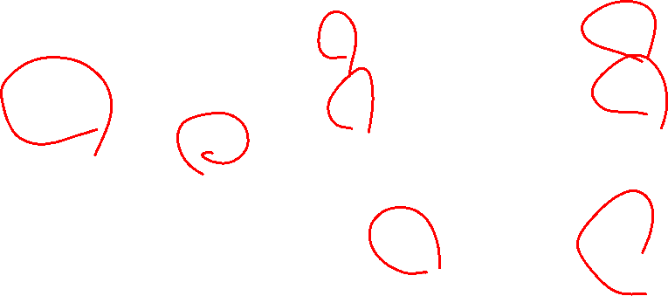
Mel-filter Bank Processing
Apply the bank of Mel-scaled filters to the spectrum
Each filter output is the sum of its filtered spectral components

Slide 28
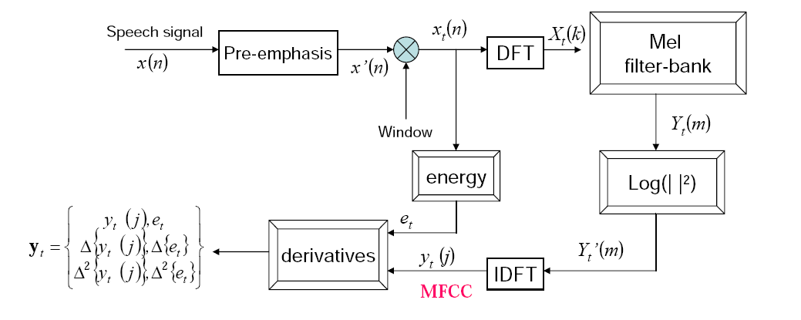
MFCC

Slide 29
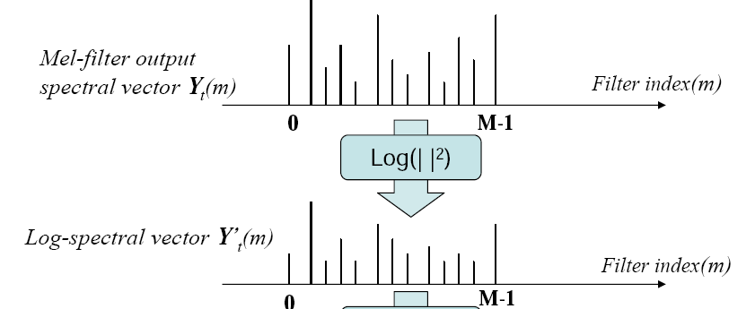
Log energy computation
Compute the logarithm of the square magnitude of the output of Mel-filter bank

Slide 30
Log energy computation
Why log energy?
Logarithm compresses dynamic range of values
Human response to signal level is logarithmic
humans less sensitive to slight differences in amplitude at high amplitudes than low amplitudes
Makes frequency estimates less sensitive to slight variations in input (power variation due to speaker’s mouth moving closer to mike)
Phase information not helpful in speech

Slide 31
The Cepstrum
One way to think about this
Separating the source and filter
Speech waveform is created by
A glottal source waveform
Passes through a vocal tract which because of its shape has a particular filtering characteristic
Articulatory facts :
The vocal cord vibrations create harmonics
The mouth is an amplifier
Depending on shape of oral cavity, some harmonics are amplified more than others

Slide 32
The Cepstrum
The spectrum of the log of the spectrum
Spectrum
Log spectrum
Spectrum of log spectrum

Slide 33
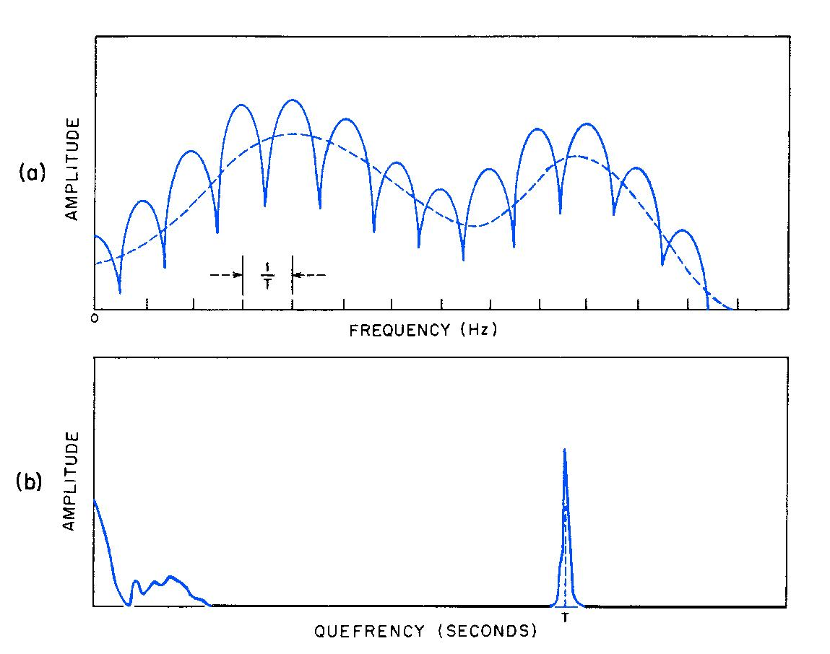
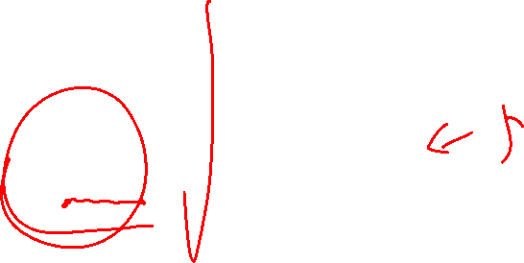
Thinking about the Cepstrum

Slide 34

Mel Frequency cepstrum
The cepstrum requires Fourier analysis
But we’re going from frequency space back to time
So we actually apply inverse DFT
Details for signal processing gurus: Since the log power spectrum is real and symmetric, inverse DFT reduces to a Discrete Cosine Transform (DCT)

Slide 35
Another advantage of the Cepstrum
DCT produces highly uncorrelated features
If we use only the diagonal covariance matrix for our Gaussian mixture models, we can only handle uncorrelated features.
In general we’ll just use the first 12 cepstral coefficients (we don’t want the later ones which have e.g. the F0 spike)

Slide 36
MFCC

Slide 37
“Delta” features
Speech signal is not constant
slope of formants,
change from stop burst to release
So in addition to the cepstral features
Need to model changes in the cepstral features over time.
“delta features”
“double delta” (acceleration) features

Slide 38

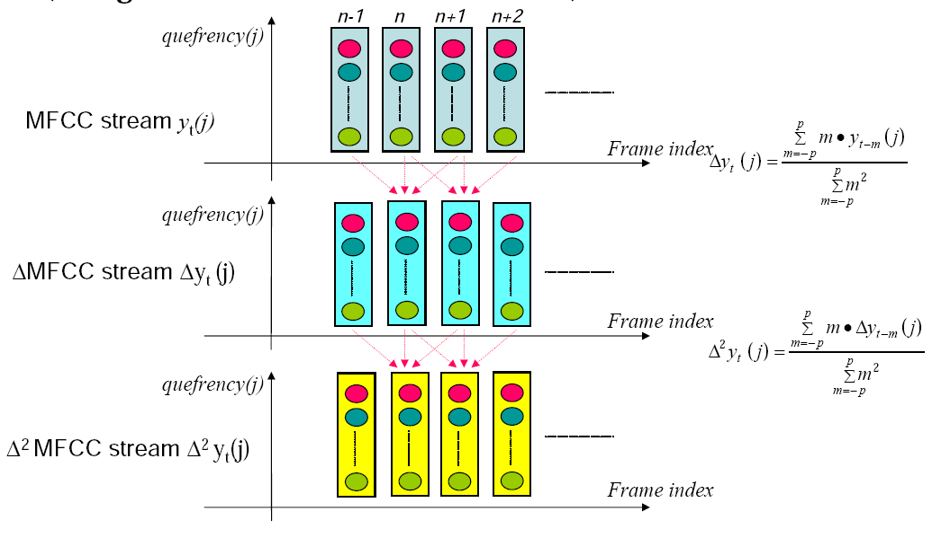
Delta and double-delta
Derivative: in order to obtain temporal information

Slide 39
Typical MFCC features
Window size: 25ms
Window shift: 10ms
Pre-emphasis coefficient: 0.97
MFCC:
12 MFCC (mel frequency cepstral coefficients)
1 energy feature
12 delta MFCC features
12 double-delta MFCC features
1 delta energy feature
1 double-delta energy feature
Total 39-dimensional features

Slide 40
Why is MFCC so popular?
Efficient to compute
Incorporates a perceptual Mel frequency scale
Separates the source and filter
IDFT(DCT) decorrelates the features
Necessary for diagonal assumption in HMM modeling
There are alternatives like PLP

Slide 41
Feature extraction for DNNs Mel-scaled log energy
For DNN (neural net) acoustic models instead of Gaussians
We don’t need the features to be decorrelated
So we use mel-scaled log-energy spectral features instead of MFCCs
Just run the same feature extraction but skip the discrete cosine transform.

Slide 42
청각기관의 구조

Slide 43
듣기과정
말하기 과정:
어떤 소리를 내고 싶다 (뇌에서 생각)
입과 성대를 움직여서 해당 소리를 낸다. 이 때 귀로 들으면서 피드백을 받는다.
마치 악보를 보고 피아노를 치며, 피아노에서 소리가 나오는 것과 비교할 수 있다.
듣기과정:
소리가 들어온다.
이 소리를 주파수 영역으로 바꾼다. (소리를 듣고 피아노의 건반위치를 안다) – 귀의 달팽이관
뇌에다 각 주파수 영역에 어떤 세기의 신호가 왔는지를 알려준다.
뇌가 어떤 소리인지를 판다.

Slide 44
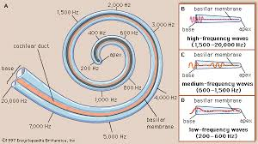
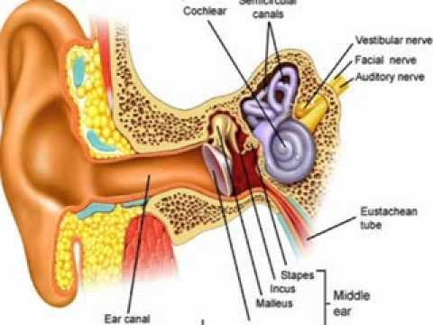
듣는 기관 (귀)
소리가 들어가면 주파수에 따라 달팽이관의 특정위치에 진동을 만듦.
달팽이관의 중심부분이 낮은 주파수, 바깥이 높은 주파수임.
그 곳에 연결된 hair cell을 통해 신경을 자극함

Slide 45
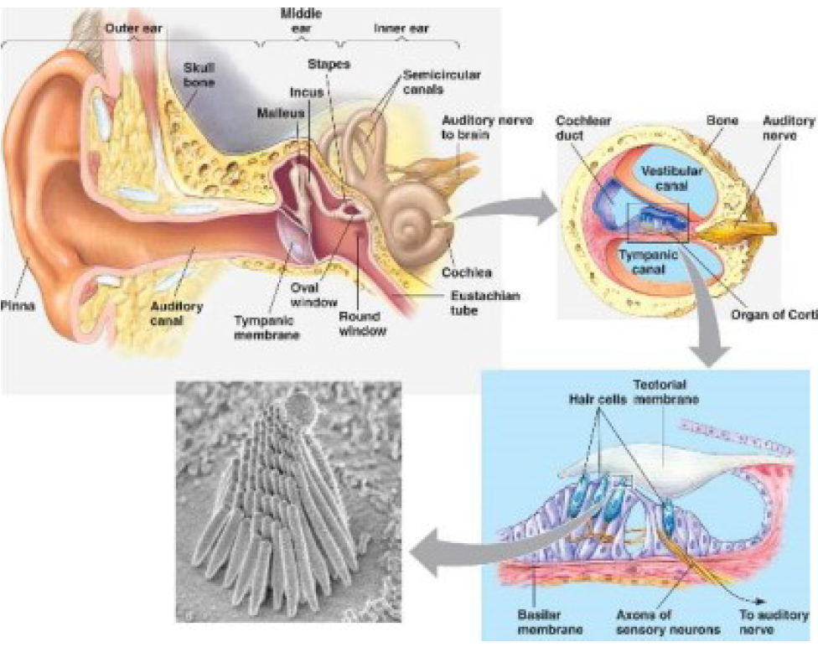

Slide 46

https://m.blog.naver.com/PostView.nhn?blogId=ling1134&logNo=70165398365&proxyReferer=https%3A%2F%2Fwww.google.co.kr%2F
[생리학] 기계식 수용(Mechanoreception) -2

Slide 47
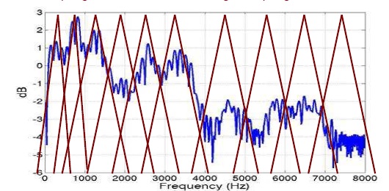
Mel Scaled-Filter Bank
Human auditory system based
Mel frequency band spectrum
Mel frequency weighting
mel(f)= 2595*log10(1+f/700)
FFT
(길이 512 또는 1024)
One frame of speech
(240 speech samples +0 padding)

Slide 48
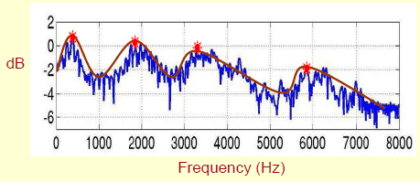
Speech features
Feature – 개수가 너무 많으면 계산많고 복잡하다. 반면 너무 적으면 인식률 떨어진다.
인간귀의 특징을 고려 (낮은 주파수의 해상도 크다).
Spectral envelope이 중요. Pitch에 의해 생기는 골의 영향이 적어야함.
벽의 반사 등 주변 환경의 영향을 제거할 필요가 있다.

Slide 49
https://wiki.aalto.fi/display/ITSP/Spectrogram+and+the+STFT

Slide 50
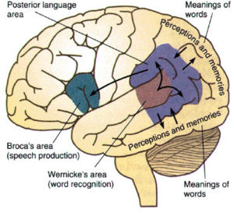
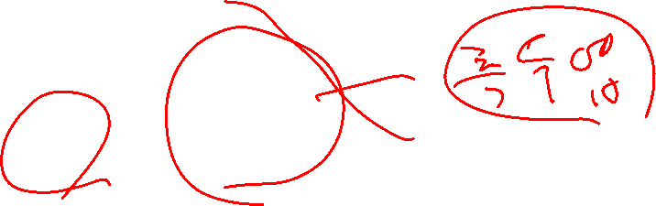
뇌
http://psychology-info.com/areas-of-the-brain-involved-in-speech-production-and-comprehension

Slide 51

음성발성 및 듣기 과정의 이해
인간은 소리의 주파수 변화로 듣는다 (time domain이 아니라 frequency domain이 중요, phase 중요치 않음)
인간의 뇌활동에 의한 control은 대개 10 ms (10 밀리세컨드) 전후의 속도로 동작한다.
인간이 내는 소리의 스펙트럼(vocal tract가 결정)은 약 10msec 동안은 안정적이다.

Slide 52
음성인식과 feature extraction
귀의 달팽이관에서 일어나는 일을 수행
소리 -> 주파수 영역으로 바꾼다
이때 낮은 주파수는 좀 미세하게, 높은 주파수는 좀 성기게 채집한다. (Mel frequency filter bank)

Slide 53
음성(speech)의 구조와 모델링

Slide 54
음성의 모델링
음성은 매우 짧은 시간 (약 20msec)에서는 스펙트럼이 변하지 않는다. (phoneme state)
Phoneme – 우리가 언어학적으로 정의하는 어떤 발음 (발음기호), 그런데 이 발음은 아주 정해진 것이 아니라 옆의 발음에 따라 변한다.
단어 – 앞의 phoneme 의 sequence
문장 – 단어의 sequence

Slide 55
Acoustic modeling
Phoneme: 언어학자가 정의한 기본 발음단위.
영어의 경우 40~50개의 phoneme
(There are total of 78 phonemes used in TIMIT database, out of which 46 phonemes are of English language (American), 1 phoneme for silence(sil), 1phoneme for short pause(sp) and the remaining 30 are stressed phonemes.)
하나의 phoneme 도 그 음을 처음 발음하는 frame, 중간 frame, 끝날 때 frame 에서의 발음이 다른데, 이 경우 이를 통째로 모델하는 것이 mono-phone, 세개의 state로 나누어서 model 하는 것이 tri-phone 이다.

Slide 56
TIMIT Phone

Slide 58
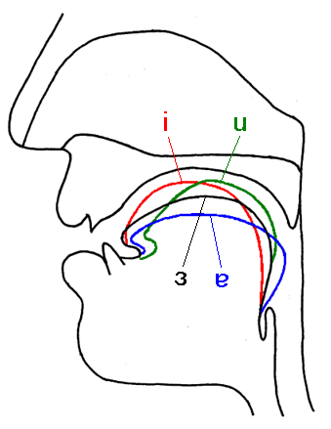
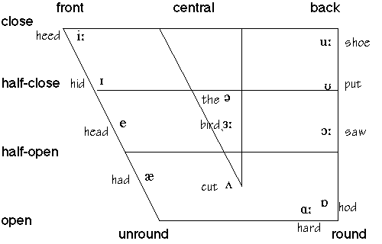
모음

Slide 59
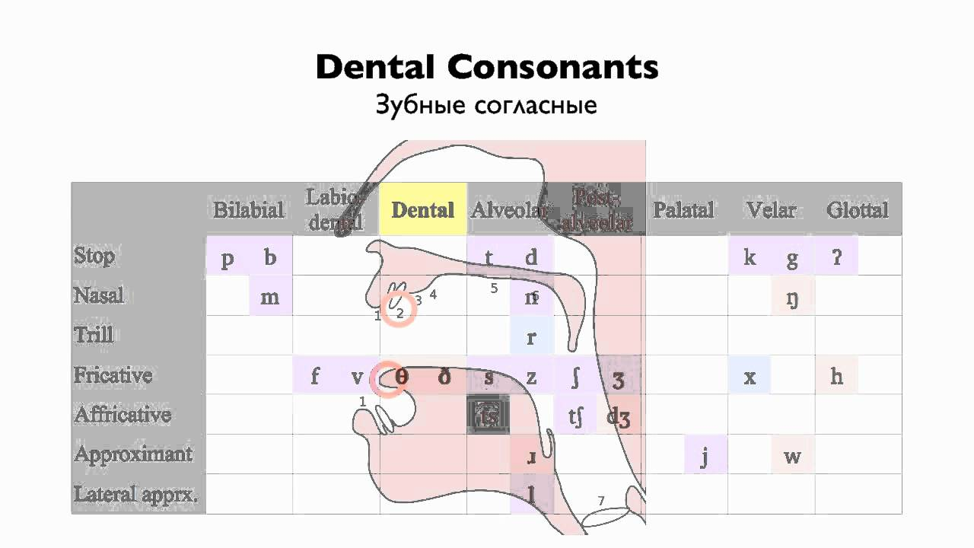
자음

Slide 60
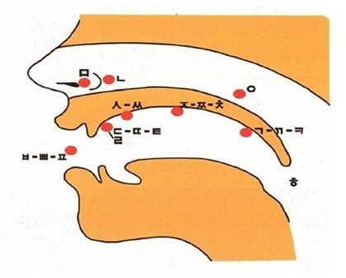
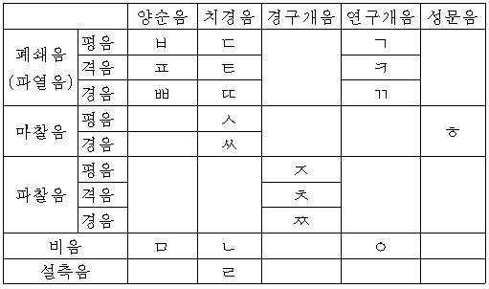
우리말의 자음 발성

Slide 61
Tri-phone
어떤 phoneme 을 발음하는 과정을 앞부분, 중간부분, 뒷부분 이렇게 세부분 (tri)의 state 로 나누어서 모델링
이 경우 각 부분은 비교적 일정한 주파수 특성을 보인다.
앞부분과 뒷부분은 이어지는 발음에 따라 달라진다 (context dependent). 따라서 triphone 의 개수는 엄청 많아질 수 있는데 (수만) 이를 줄여서 수천개로 만들어 쓴다. 이를 CD-triphone states 라 한다. 이 CD-triphone states 가 보통의 hidden Markov model에 사용된다.

Slide 62
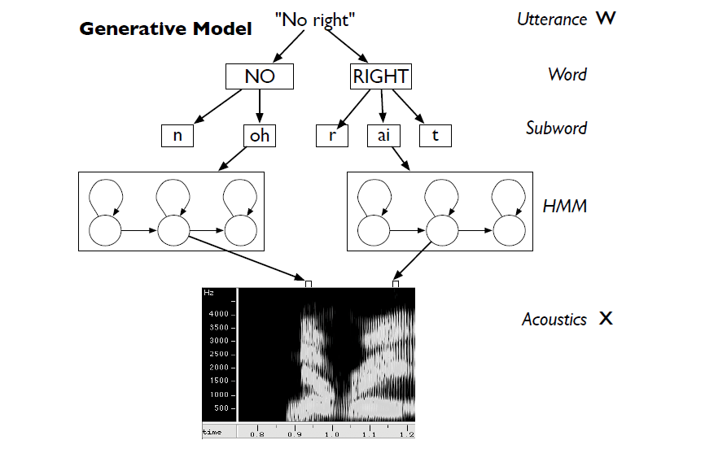
Hierarchical modeling of speech

Slide 63
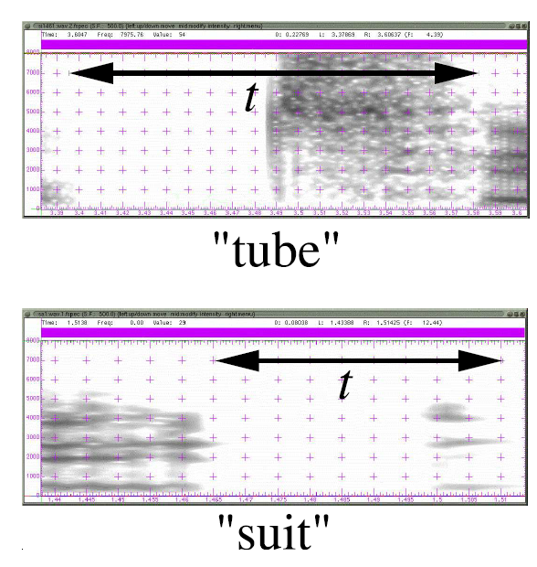
Phonetic context
Context – 좌우의 발음에 의해서 가운데 발음이 영향을 받음 (coarticulation).
/n/ in ten (dental) and tenth (alveolar)

Slide 64
Three state phone models (triphone)

Slide 65
단어의 발음
Phoneme 또는 알파벳을 연결함 (sequence)
[/bʊk/]
book

Slide 66
Acoustic modeling
음성을 듣고서 발음으로 표시함. 이 때 표현하는 발음의 단위에 따라
Triphone states (매우 작은 시간 단위로 표현)
매우 안정된 주파수 특징을 보이기 때문에 인식이 쉽다.
이를 꾀어 맞추어서 단어와 문장으로 만들기가 복잡하다. 더 복잡한 hidden Markov model.
전체적으로 정확도 좋다.
Monophone (40~70개의 phoneme 으로 표현)
Grapheme (알파벳 글자로 표현) – 수십개, 1초에 몇번 나옴.
Wordpiece – 수백 ~ 수만
Word – 수십만 단어, 1초 정도의 시간

